Slide 2
Dele!

Slide 3
Etiopia

Slide 4
I Etiopia bor det ca 105 millioner mennesker

Slide 5
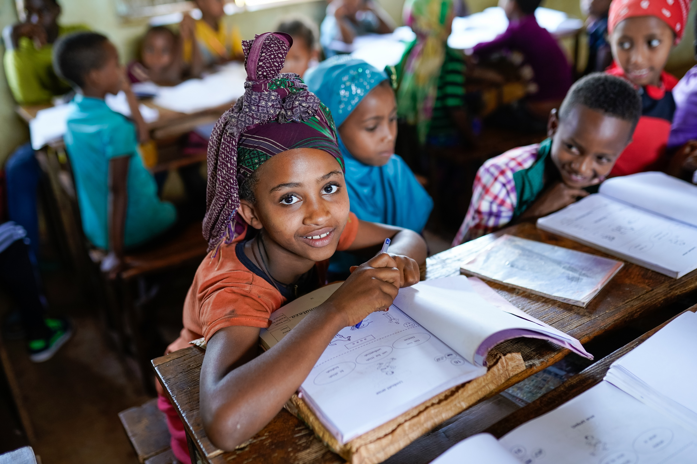
Over 80 språk!

Slide 6
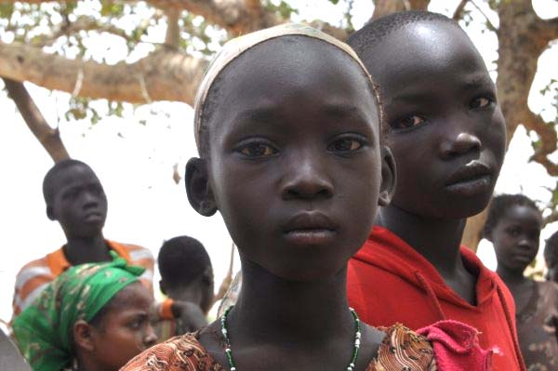

Slide 8
Sadik får lære sitt språk på skolen

Slide 9
Bontu, 14 år

Slide 10
Sadik, Bontu og lærer Muhamed

Slide 12
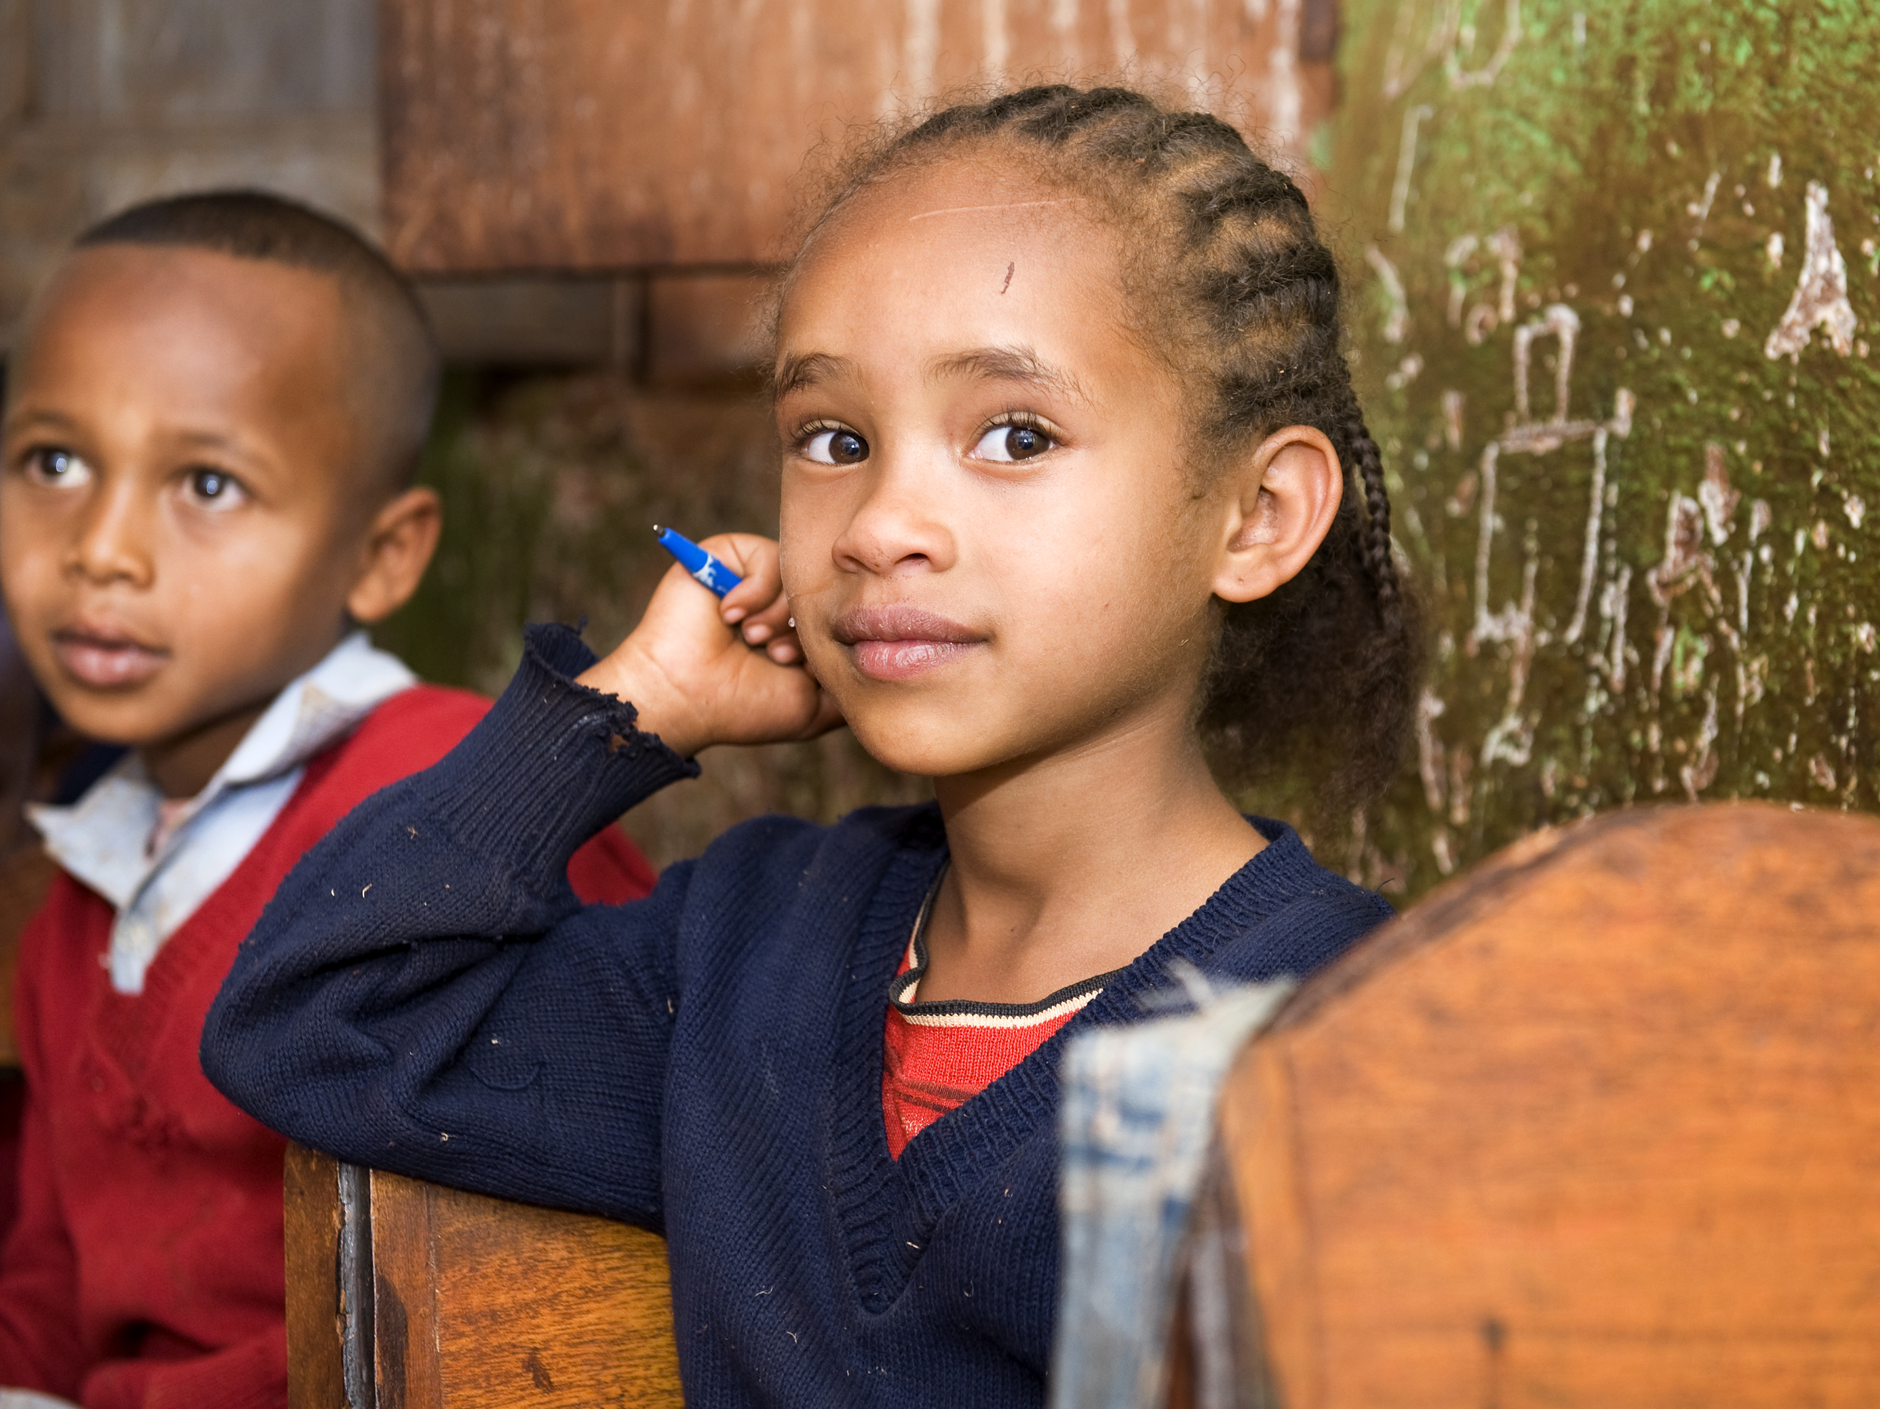

Slide 13
Voksne må også få lære å lese!

Slide 14
Mor og datter utenfor skolen

Slide 15
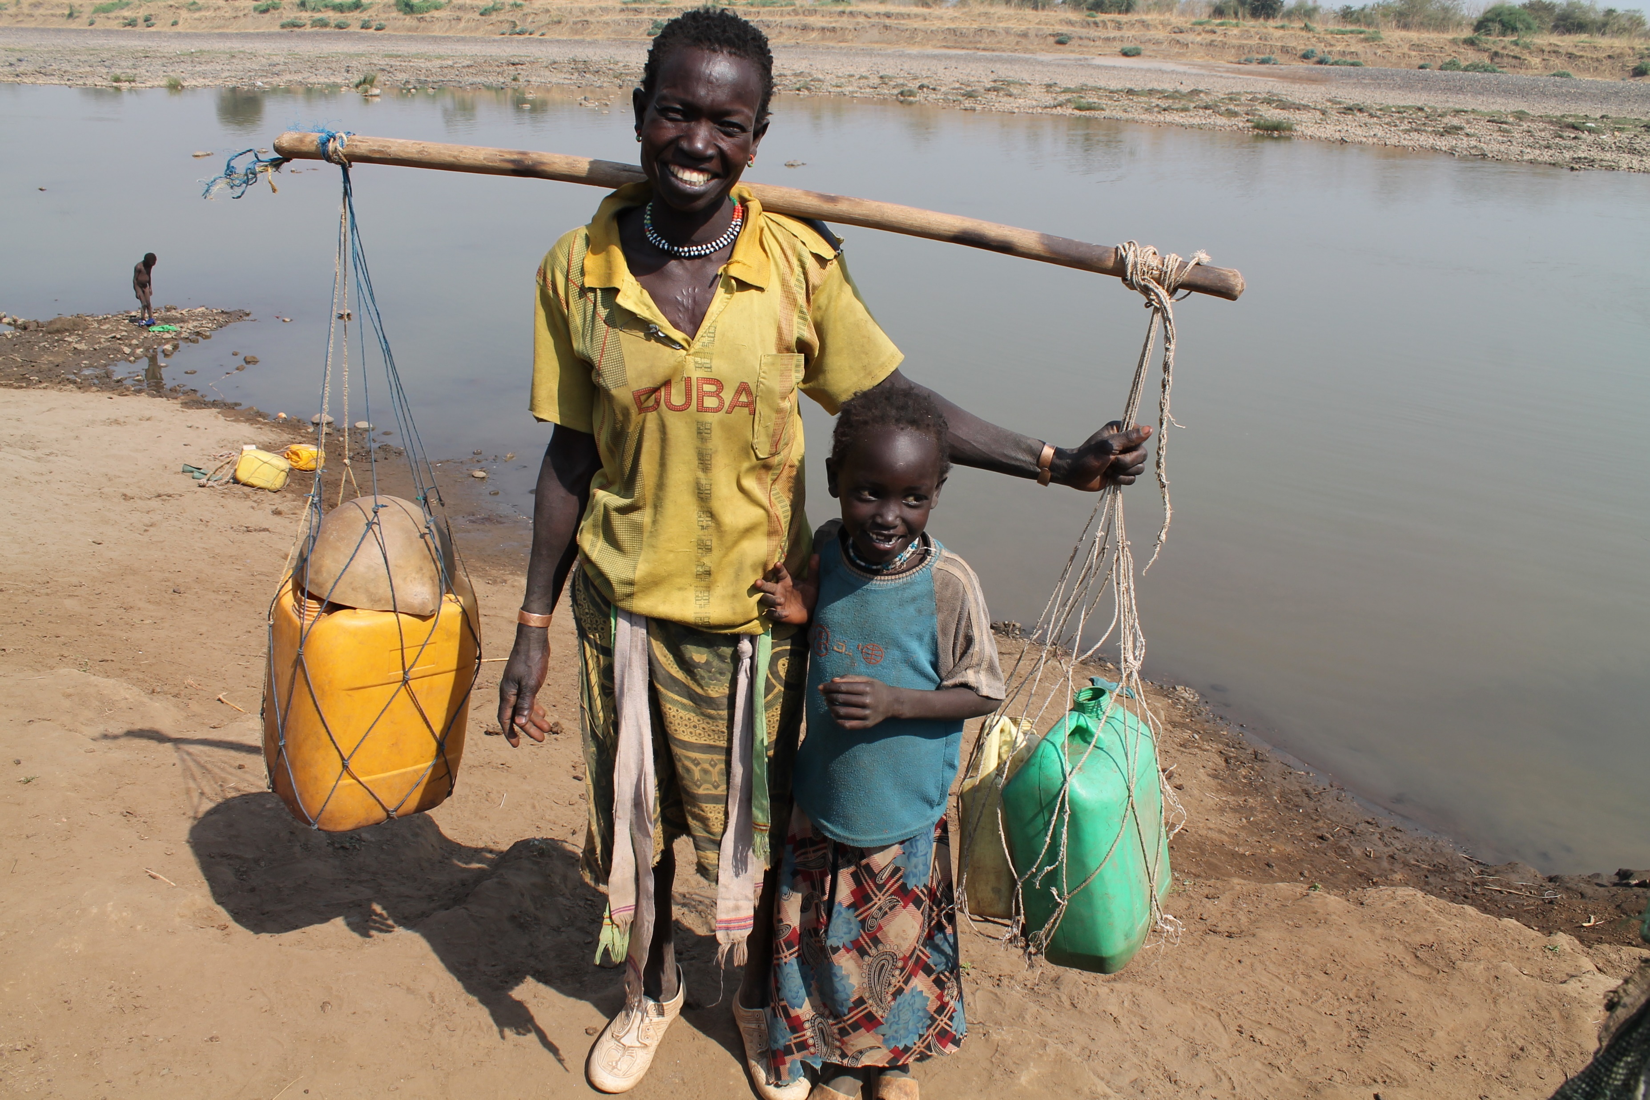

Slide 16
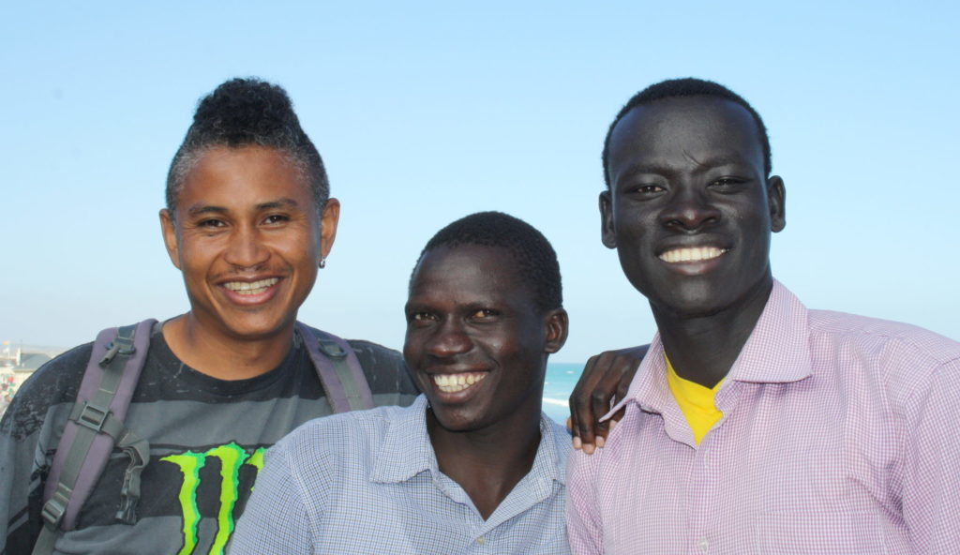

Slide 17
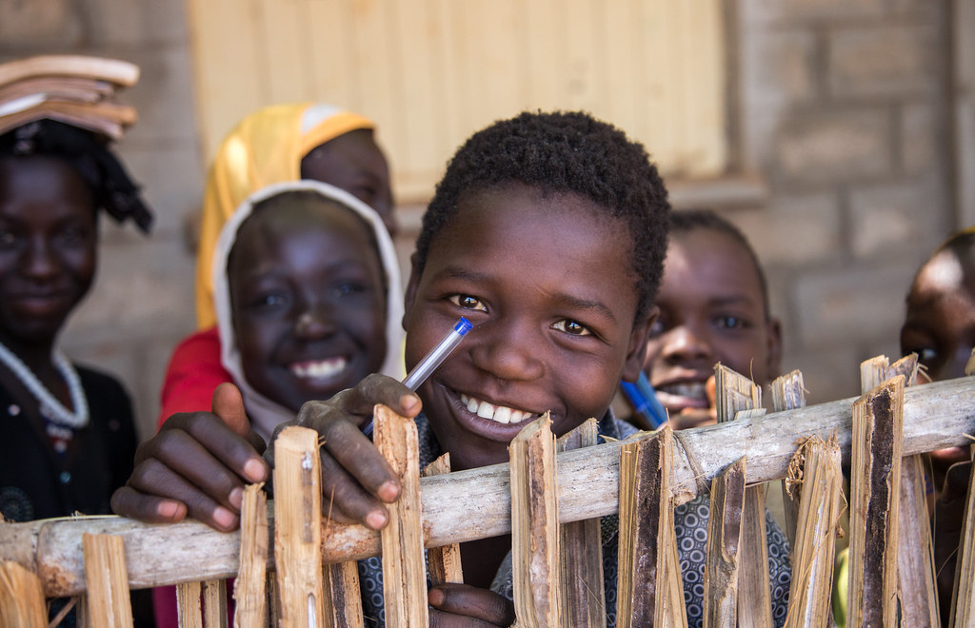

Slide 18
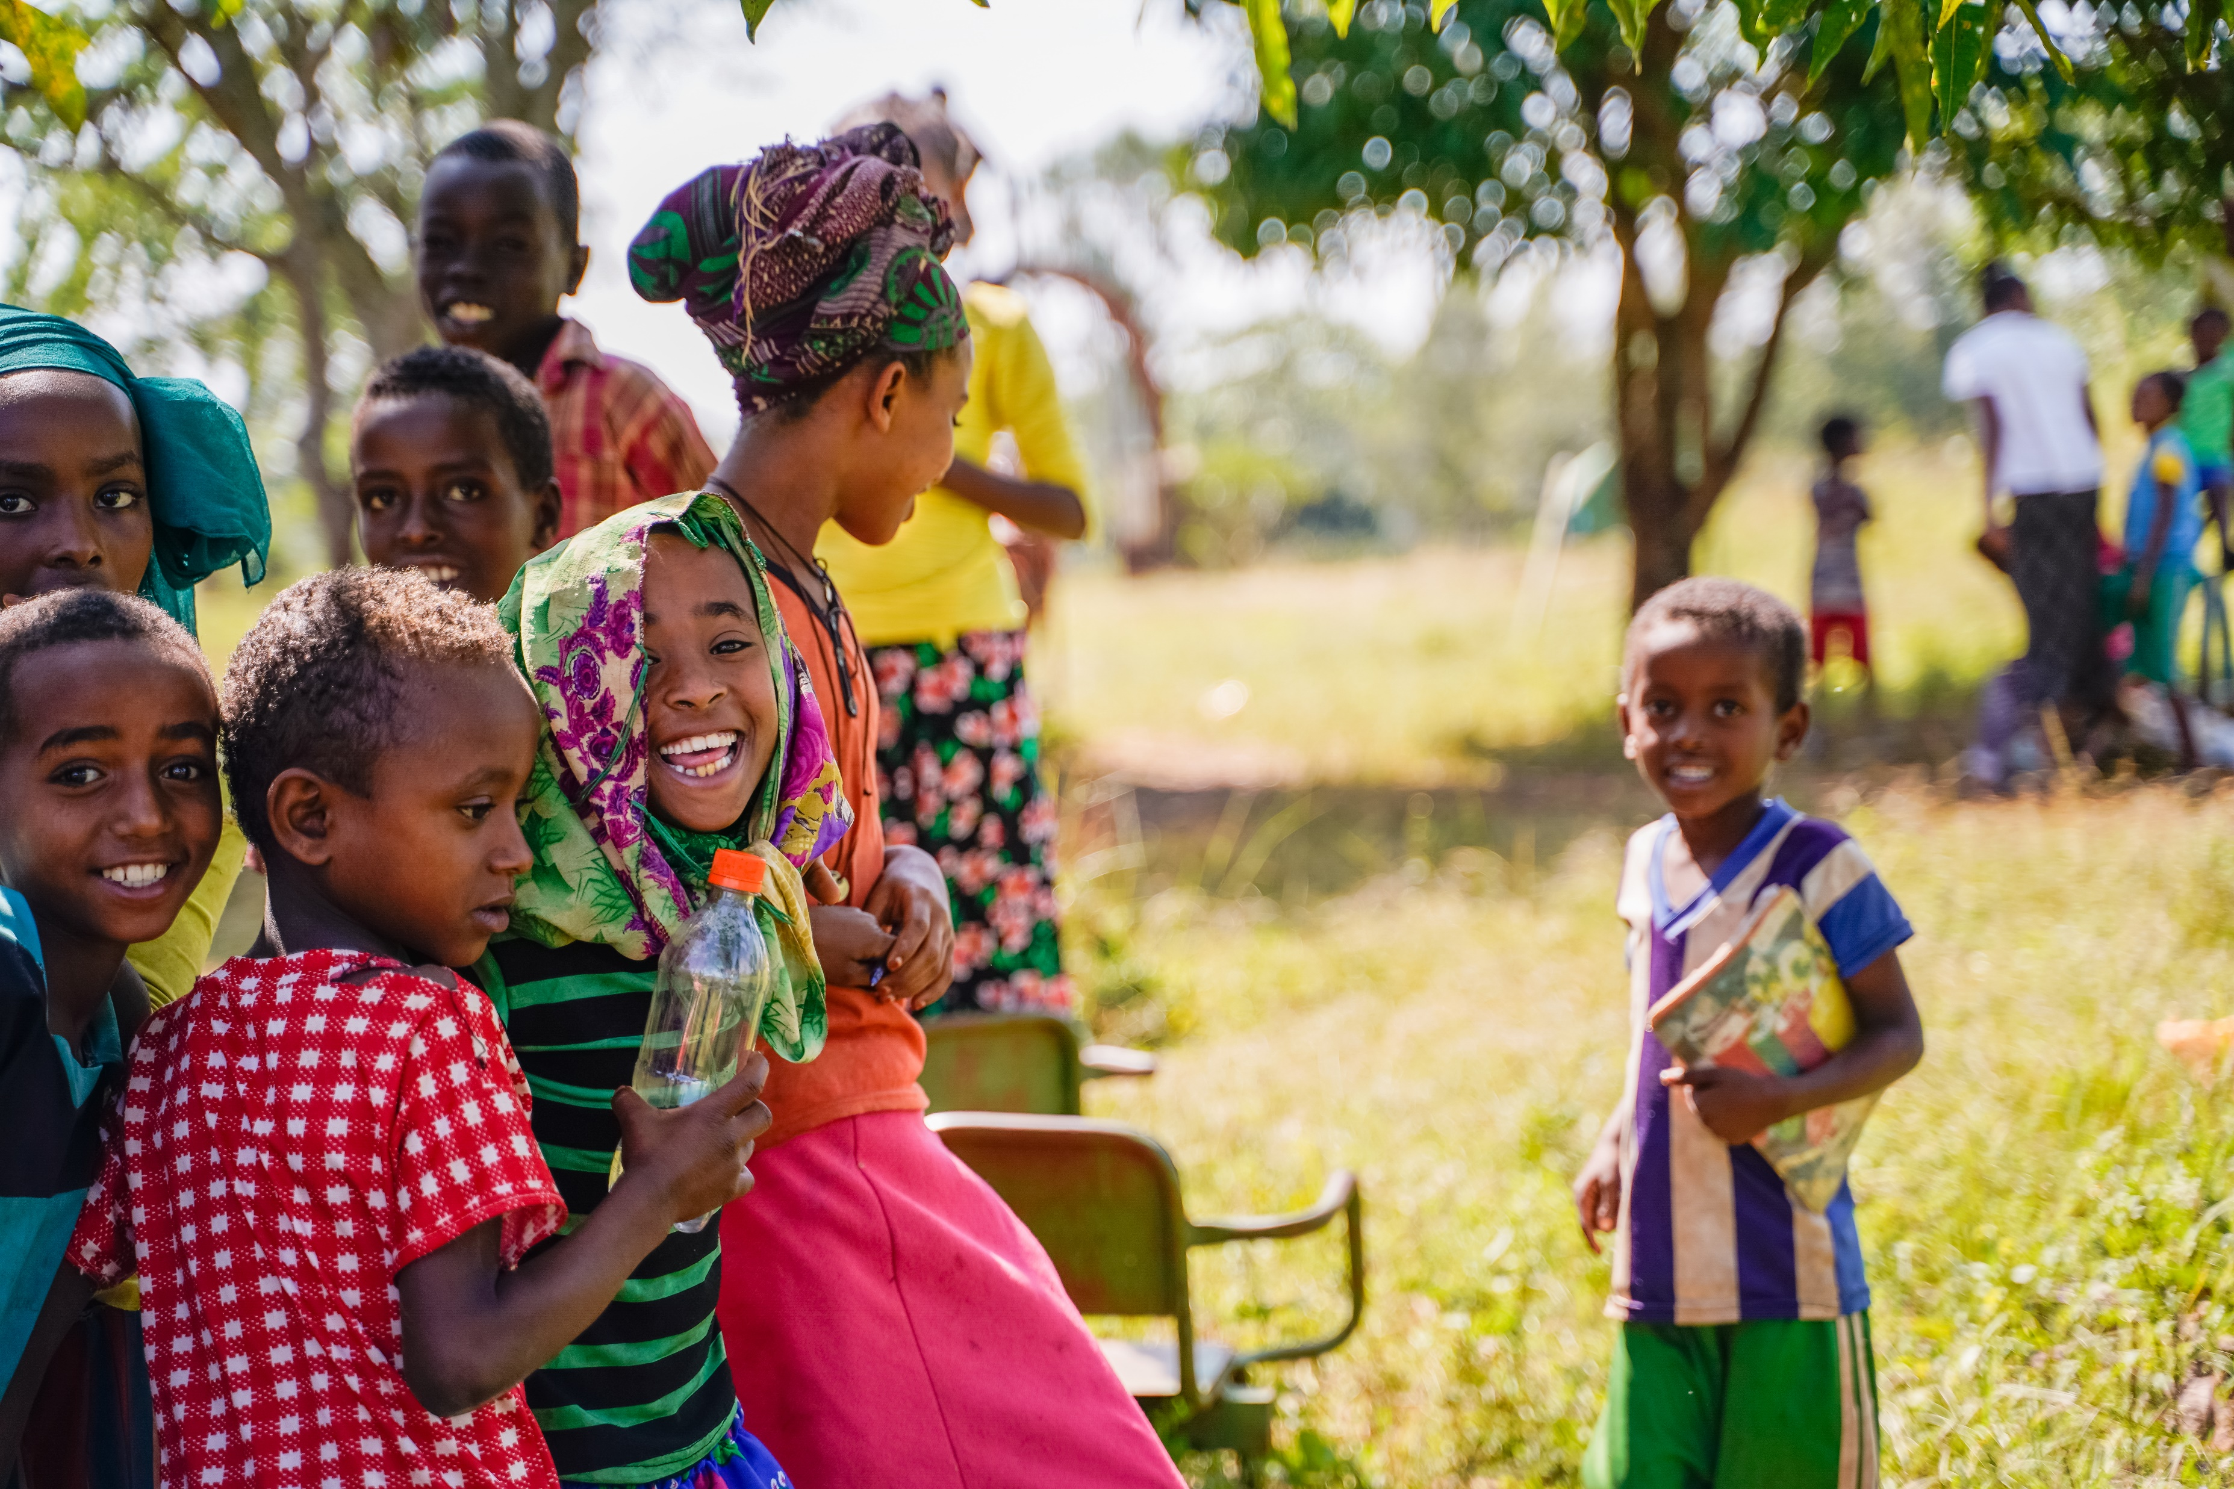

Slide 19
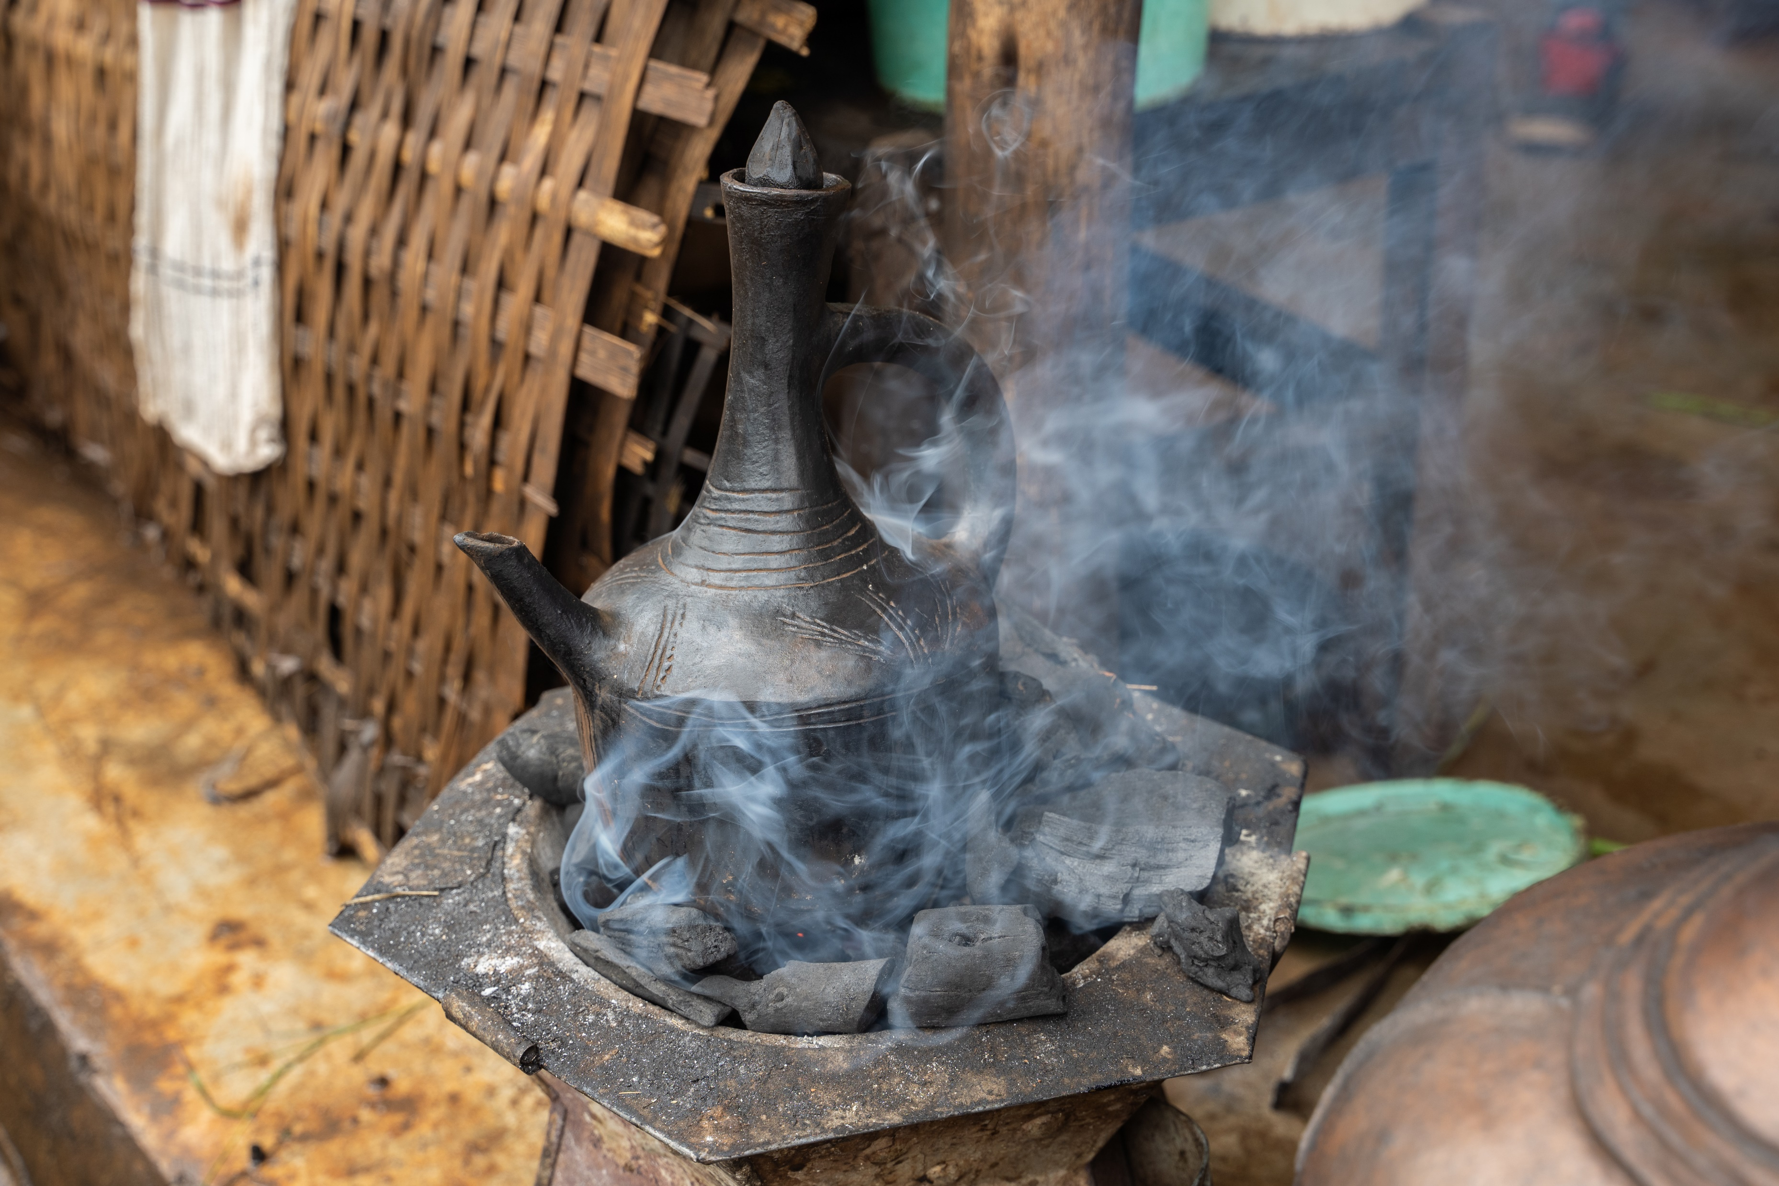
Alle skal få plass i fellesskapet!

